Slide 1
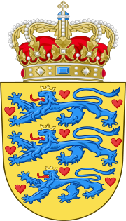
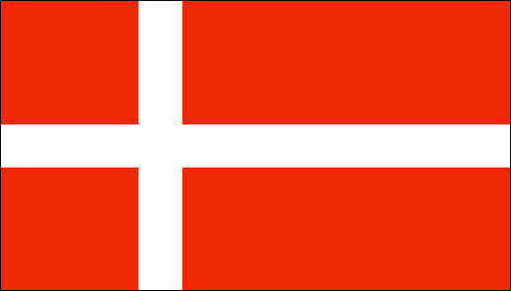
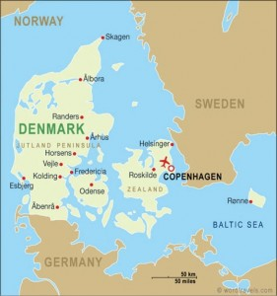
DANSKA
KRALJEVINA

Slide 2
viri
http://sl.wikipedia.org/wiki/Danska//8.3.2013
http://europa.eu/travel/money/index_sl.htm//8.3.2013
http://www.kako.hr/clanak/zanimljivosti-o-danskoj-297.html
http://travel.over.net/drzava/128/Danska
http://www.trivago.si/kopenhagen-45069/znamenitosti

Slide 3
Viri:
LAMBERT N.:Evropejčki / Didakta d.o.o. / Radovljica 2008/ st.:20-23 //12.3.2013
GUINNESS: Družinska Enciklopedija / Slovenska knjiga / Ljubljana 95-1996/ st.:672 //13.3.2013
sl.wikipedia.org/wiki/Evropska_unija#Dr.C5.BEave_.C4.8Dlanice/ 5.3.2013
http://hr.wikipedia.org/wiki/Danci#Hrana//25.3.2013

Slide 4
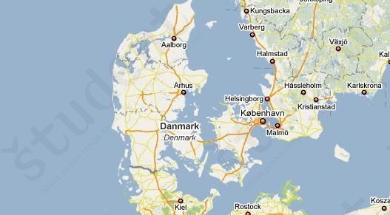
OPIS
Kraljevina Danska
je najstarejša in najmanjša nordijska država
nahaja se na Jutlandiskem otoku
Vključuje tudi številne otoke severno od Nemčije

Slide 5
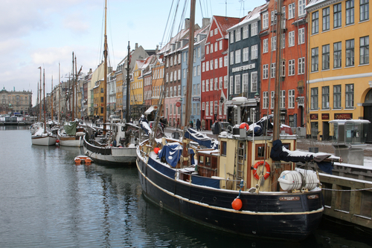
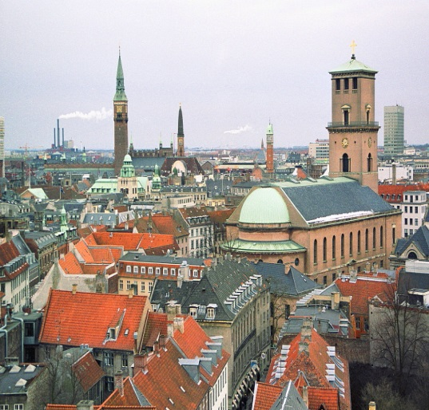
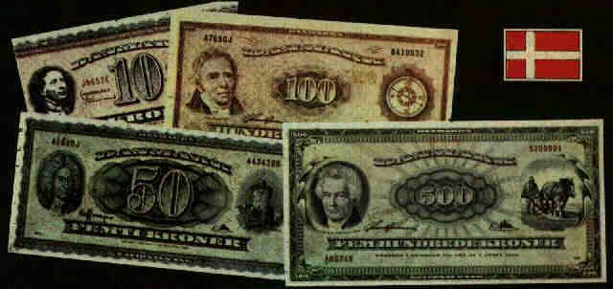
OSEBNI PODATKI
PREBIVALJSTVO: 5.356.845
GOSTOTA POSL.: 125 km
URADNI JEZIK: danščina
GLAVNO MESTO: Kobenhavn
POVRŠINA: 43.094 km
DENAR : Danska krona

Slide 6
POKRAJINA
Danska ima okoli 470 manjših in večjih otokov ter nešteto polotokov.
Nima velikih naravnih znamenitosti.
Najvišji vrh je Yding Skovhoj (173m).
Gozdovi pokrivajo 11% površine, ker ….je tu za kmetijstvo prst rodovitna.

Slide 7
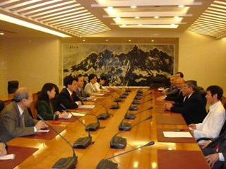
DRŽAVNA UREDITEV
Danska je ustavna monarhija.
Vladar imenuje predsednika vlade,ki ga podpira večina folketingou.
Predsednik vlade imenuje državni svet.

Slide 8
GOSPODARSTVO
-------
Glavne industrijske panoge so
Danska je ena izmed gospodarsko najrazvitejših držav na svetu.
Ima moderno in stabilno gospodarsko ureditev.
živilska
kemična
strojna industrija
kovinski izdelki
elektronika
transportna oprema
pivo
lesna industrija

Slide 9
GEOGRAFIJA
Danska je nizek svet zgrajen iz ledeniških moren.
Nizki otoki V zavzamejo skoraj tretjino dežele.
Podnebje je oceansko z milimi zimami in hladnimi poletji.
Bornholm ima bol celinsko podnebje.

Slide 10
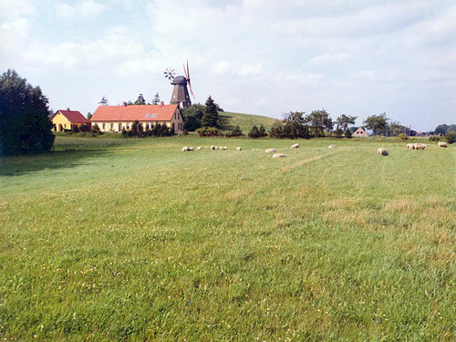
KMETIJSTVO
PODNEBJE JE MILO
ZEMLJA JE ILOVATA
VELIKO JE SAMOTNIH KMETIJ
UPORABLJAJO TUDI STROJE
HRANE PRIDELAJO ZELO VELIKO
VELIKO HRANE GRE V IZVOZ

Slide 11
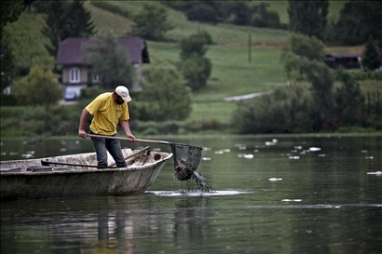
RIBIŠTVO
Kmetijstvu sledi ribištvo
Okoli 69% ulova gre v industrijo
Večina rib se predela v ribjo moko
Za ribolov uporabljajo zelo velike ladje

Slide 12
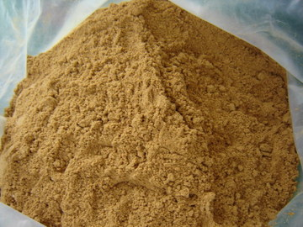
PROIZVODNJA HRANE
PROIZVAJAJO
UVAŽAJO
KROMPIR
MASLO
PIVO
MESO
RIBE,TUNE
RAZNA ŽITA
JAJCA
MLEKO
JAJCA
PIVO
KROMPIR
MASLO
RIBE

Slide 13
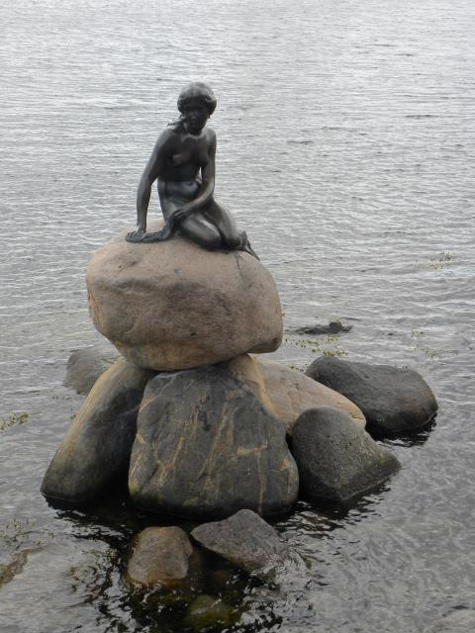
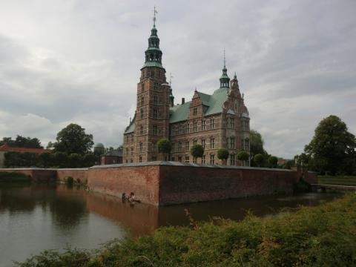
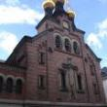
NEKAJ ZNAMENITOSTI
DEN LILLE HAVFRUE
GRAD ROSENBORG
-CERKEV
ALEXANDER

Slide 14
ZGODOVINA
V 9. stoletju so zgradili nasip pred Franki.
Danska je postala posebna država v 10. st., zaradi vikinških pohodov.
V Evropsko unijo je stopila leta 1973.
Veliki pomen ima kraljica Margareta II., ki je ustanovila parlament…

Slide 15
SIMBOLI
ZASTAVA-je bele in rdeče barve
- navpična bela črta je na levi
GRB -je podoben Estonskemu
-sestavljen iz 3 modrih levov
-na vrhu ima krono
HIMNA –naslov: Der er et yndigt land
-napisal: Adam Oehlenschläger

Slide 16
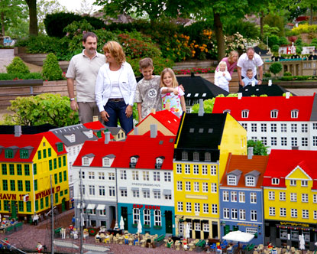
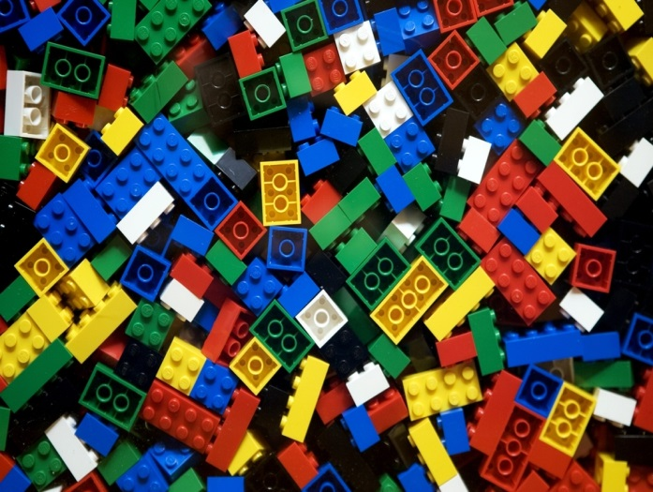
LEGO KOCKE
Nastale so na danskem
Kmalu so osvojile ves svet
Kmalu so za otroke iz cel-
ega sveta odprli Legoland
Obiskujejo ga tudi odrasli

Slide 17
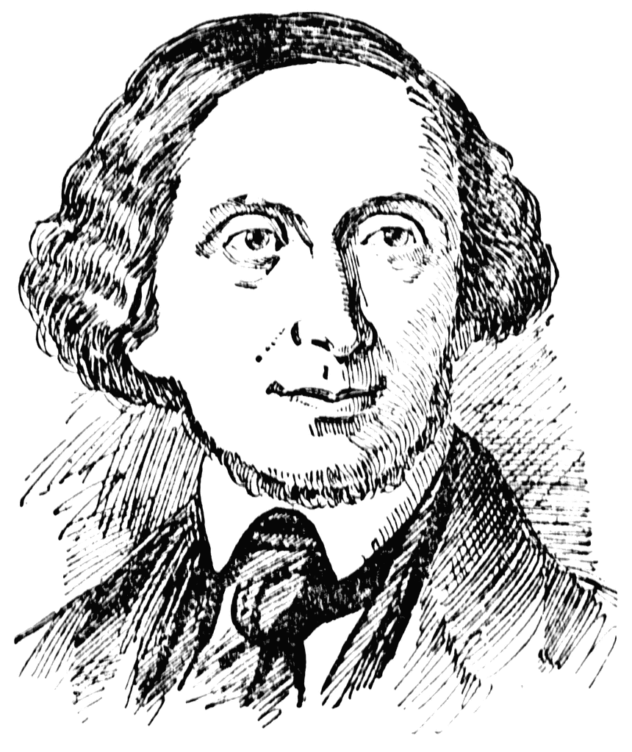
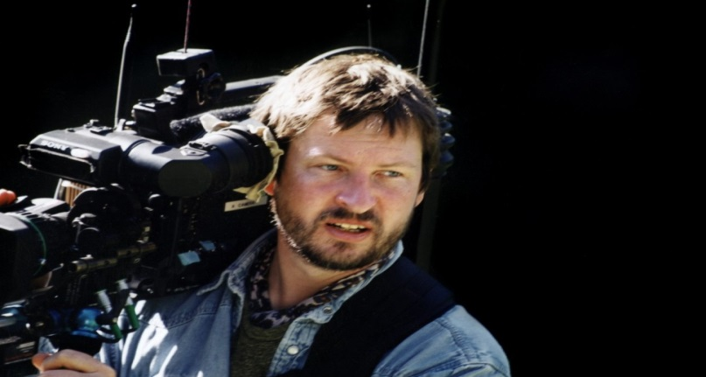
ZNANI DANCI
pripovednik Hans Christian Andersen
pisateljica Karen Blixen
slikar Arne Jacobsen
filmski režiser Larsom von Trierje

Slide 18
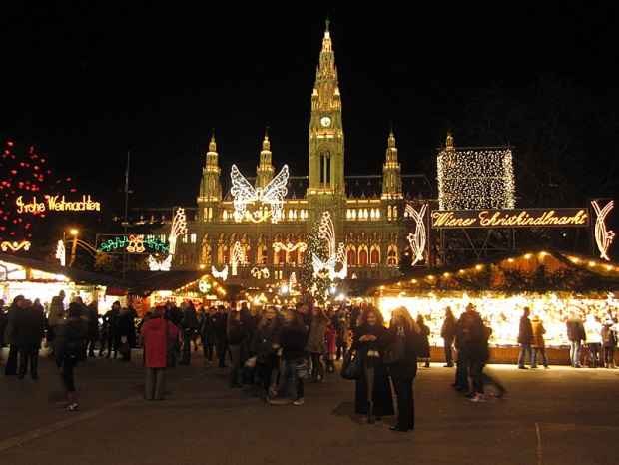
OSTALO
-TIVOLI
NAJSTAREJŠE MESTO
JE RIBE
TU SO TUDI NEMŠKE MANŠINE.
SO KRISTJANI IN SICER PROTESTANTI.

Slide 19
VPRAŠANJA

Slide 20
KAJ JE DANJSKA ????
a) republika b) kraljevina
KATERI DENAR UPORABLJAJO ?
a) euro b) krono c) dolar
KAKŠNE BARVE JE ZASTAVA ?

Slide 21
KATERO JE GLAVNO MESTO ?
a) Berlin b) Moskva c) Kobenhavn
KOLIKO GOZDOV IMA DANSKA?
a) malo b)veliko c)srednje
ALI NA DANSKEM PRIDELUJEJO MESO?

Slide 22
KONEC

